Slide 1


修身班会课
成都棠湖外国语学校附属小学

Slide 2
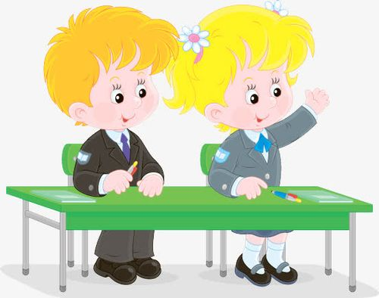
2
担当总结
4
5

Slide 3

二、自由发言
2
点到人头，说出细节
3

Slide 4

三、教师总结
认真听老师说！

Slide 5
四、故事引领
在森林的深处有一个美丽的动物王国，，这里住着许许多多活泼可爱的小动物，他们团结、善良、有爱……日出而作、日落而息，大家一起建设着这个美丽的家园，创造着幸福的生活，这也引来了隔壁几片森林里其他动物的无比向往。
一天，有着“森林歌手”之称的百灵鸟也搬到了这片土地。王国里的动物们知道后很开心，都纷纷带着礼物前来欢迎新朋友的到来。热情的乌鸦妈妈衔来柔软的干草帮他搭窝，好客的狐狸大叔叼来鲜美的肉片给他做饭，善良的小熊两兄弟也送来了自己珍藏的蜂蜜庆祝这位新朋友搬新家……大家的盛情款待也让百灵鸟很感动，于是他也回馈给大家一首动听的歌曲……就这样，他很快就和王国里的小动物们成了好朋友。
爱唱歌的百灵鸟勤奋、努力，对于自己的歌唱事业一刻也不曾耽误，每天都坚持大量的练习，早上唱，中午唱，夜深人静了她还在展示自己优美的歌喉，就这样一天又一天……
乌鸦、狐狸、小熊他们很苦恼……可是碍于好朋友的情面什么也没说。
乌鸦、狐狸、小熊在苦恼什么呢？

Slide 6
四、故事引领
终于，有一天下午，爱看书学习的狐狸再也受不了这歌声了，他跑到百灵鸟的树下对她说到：“百灵鸟，您练习唱的时候能不能小声一点呢？这让我看书学习的时候有些心烦意乱。”骄傲的百灵鸟回答道：“我的歌声太小了那就不动听了，况且我在树上唱歌，你在洞里看书，要是你觉得我吵到你了，你可以塞住耳朵。”听完百灵鸟的话，狐狸气冲冲地回到了家。
第二天一早，百灵鸟正在练习唱歌，小熊兄弟俩又来了了。他们请求百灵鸟早上不要那么早就练习唱歌，因为这让他们早晨没法睡好，睡不好觉，下午就没有体力完成爬山采蜜的工作。百灵鸟一听，回答道：“你们完全可以晚上早点睡呀，为什么要在我唱歌的时候睡觉呢？早晨是练嗓的最好时间，我是不可能改变我这个多年的好习惯的。“说完，便继续唱歌了。小熊只好无奈地离开了。
后来乌鸦妈妈也受不了百灵鸟没日没夜的歌唱，因为这已经严重影响到孩子的休息了，没有休息好，孩子怎么能健康成长呢？可是百灵鸟也并没有听乌鸦妈妈的话，她开始觉得是乌鸦妈妈在嫉妒她美妙的歌声。于是，变本加厉的展示她美妙的歌喉。
接下来会发生什么呢？为什么？

Slide 7
四、故事引领
一天又一天，大家再也受不了这位只顾自己的“歌唱家”了。他们约好再也不理她，也不给予她任何帮助，还把这件事情告诉了王国里的其他小动物，事情很快就传遍了这个王国，大家都认为百灵鸟是个自私的家伙。渐渐的，大家开始疏远百灵鸟，再也没有人和她一起玩了。
百灵鸟就这样亲手毁掉了大家对自己的善意和友好，也毁掉了自己的幸福生活。孤零零的百灵鸟最好只好又搬回了原来那片死气沉沉的森林。

Slide 8
四、故事引领
从故事中读懂了什么？
2
3

Slide 9

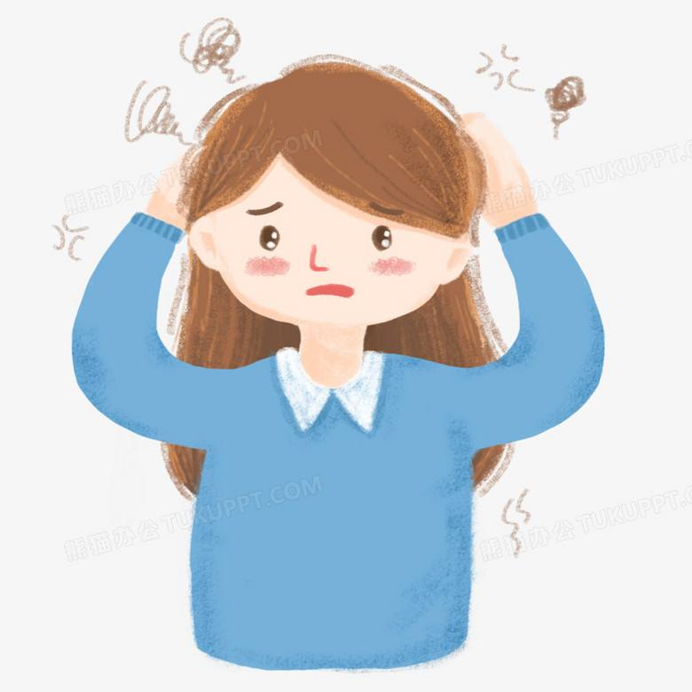
每到周三中午就很苦恼。

Slide 10


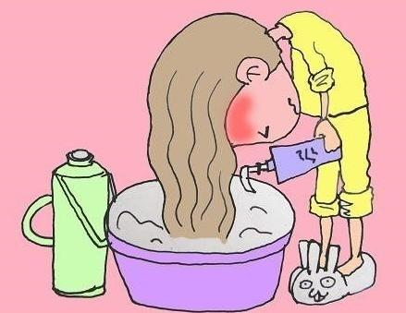
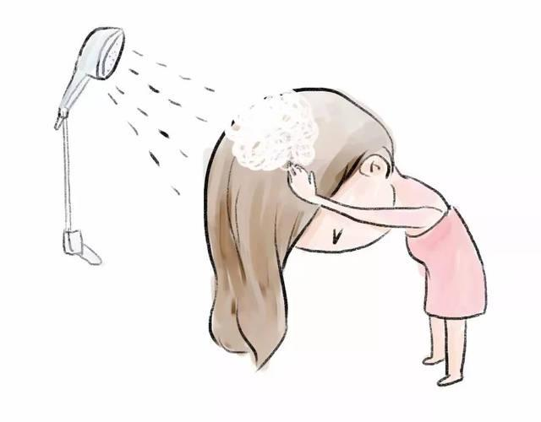
洗头 吹头 打闹 唱歌……

Slide 11
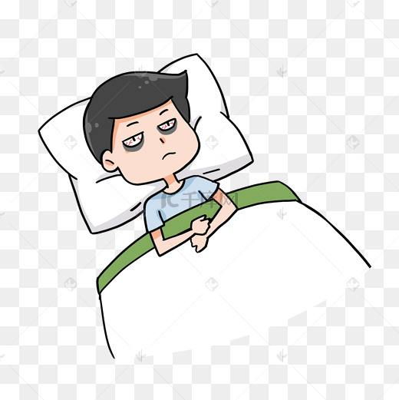
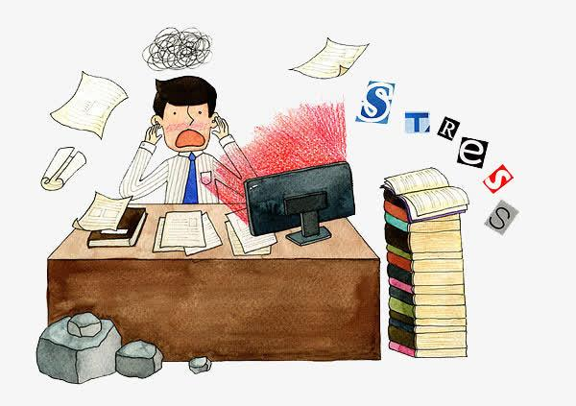
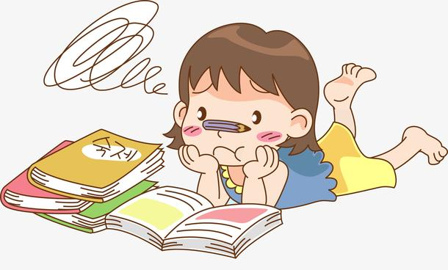
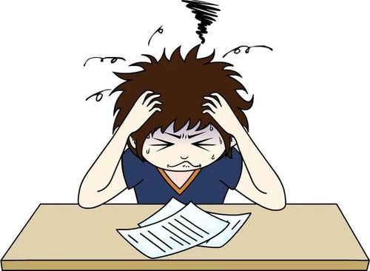

Slide 12
我们应该怎么做呢？
排队洗头有秩序
关门吹头降噪音
轻声细语不打闹
动作迅速有效率
……
他人感受记心间

Slide 13
生活中，我们在做事情的时候确实应该多考虑他人的感受，做事情的时候尽量不给他人制造麻烦，做一个有公德心的人，这样才能与大家和谐相处，做一个尊重他人，也受他人尊重的人。

